Slide 1
Родительское собрание «Воспитываем добротой»
Панченко М.Л

Slide 2
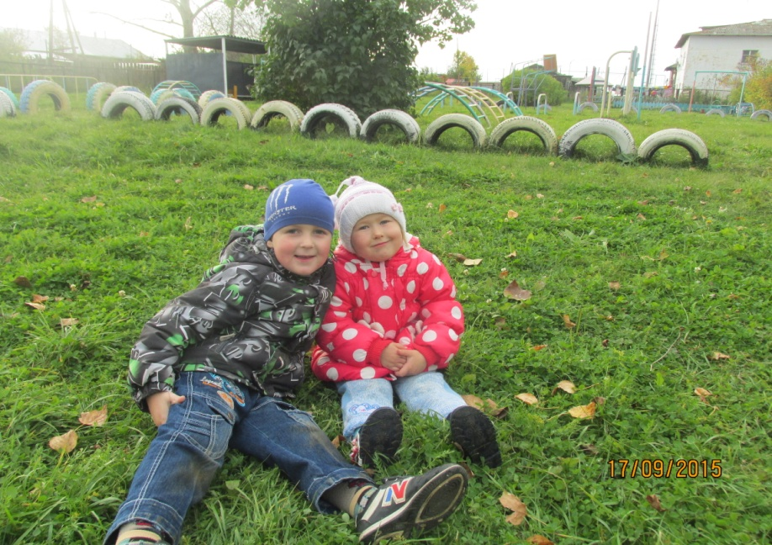
Поговорим о нравственности
Какие нравственные качества присущи человеку?
Какие нравственные качества вы хотели бы видеть в вашем ребенке?
Придумайте синонимы к словам «доброта», «взаимопомощь», «дружба».

Slide 3
важное условие успешного развития нравственных чувств у ребенка - создание взрослыми здоровой, доброжелательной, жизнерадостной обстановки вокруг него.

Slide 4
Важно, чтобы в дошкольном детстве ребенок испытывал максимум положительных эмоций. Жизнерадостность, веселое настроение, чувство защищенности, уверенности в своих силах благотворно сказываются на характере и организме ребенка в целом
Ребенок чувствует, что живет в счастливой, дружной семье, ощущает любовь и внимание близких.

Slide 5
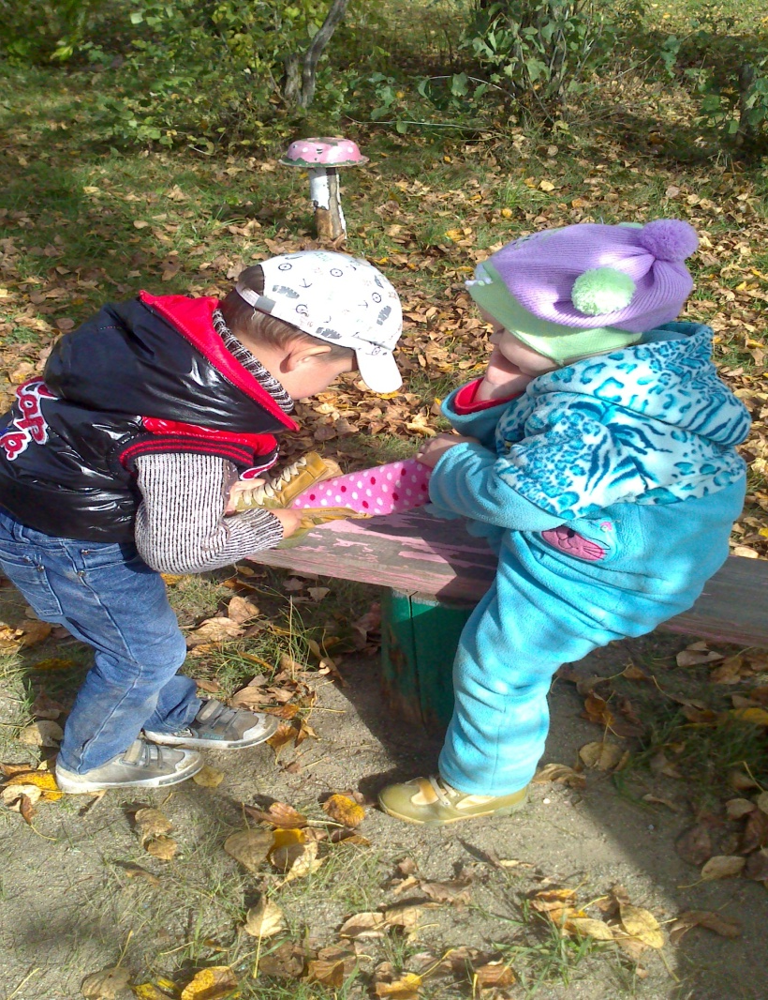
Эмоциональное развитие ребенка
Эмоциональная восприимчивость
во многом определяет умение
сочувствовать.
У ребенка появляется желание
заботиться о других, бережно
относиться к природе

Slide 6
Благородные поступки детей, пусть незначительные, необходимо замечать и оценивать.

Slide 7
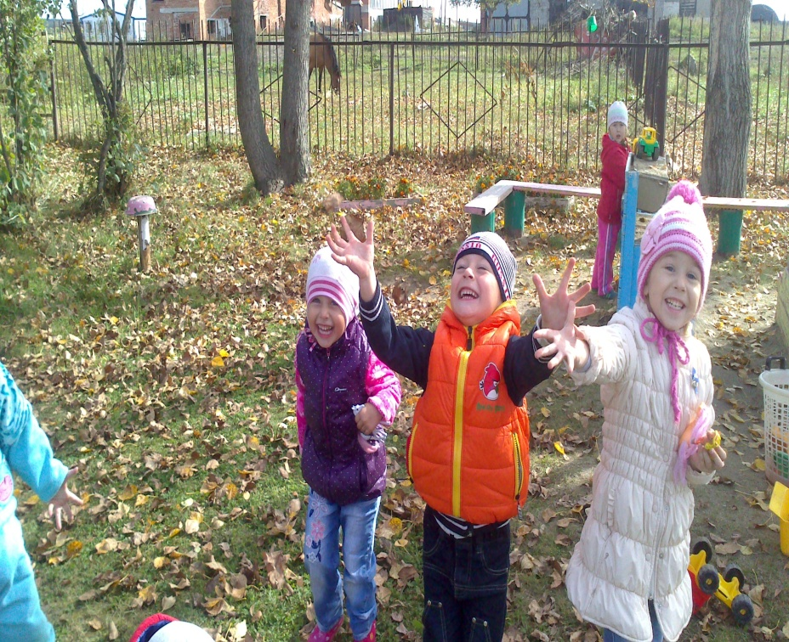
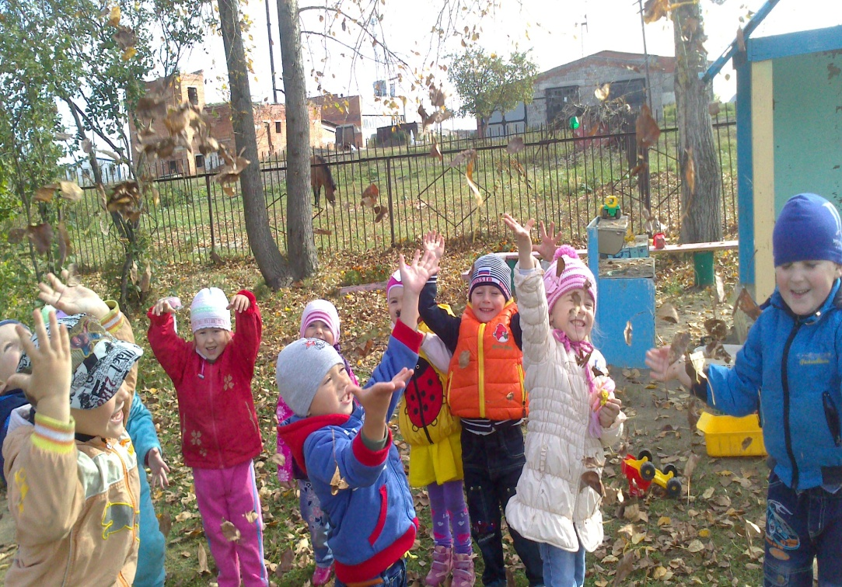
Большое влияние на ребенка оказывает микроклимат в семье. Если родители делят между собой трудности и радости, то ребенок подражает таким формам взаимоотношений, учится проявлять гуманное отношение прежде всего к своим близким, а затем и ко всем остальным.

Slide 8
Наказывать или прощать?
Нередко, взрослые, сами провоцируют ребенка на плохое поведение требованиями, с которыми он не может справиться.
Родители должны быть последовательными и спокойными, твердыми, но доброжелательными, осознать, что ребенку нужна не только наша любовь, но и уважение.

Slide 9
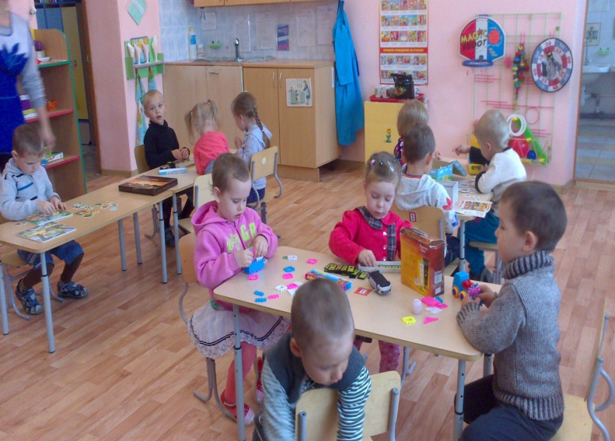
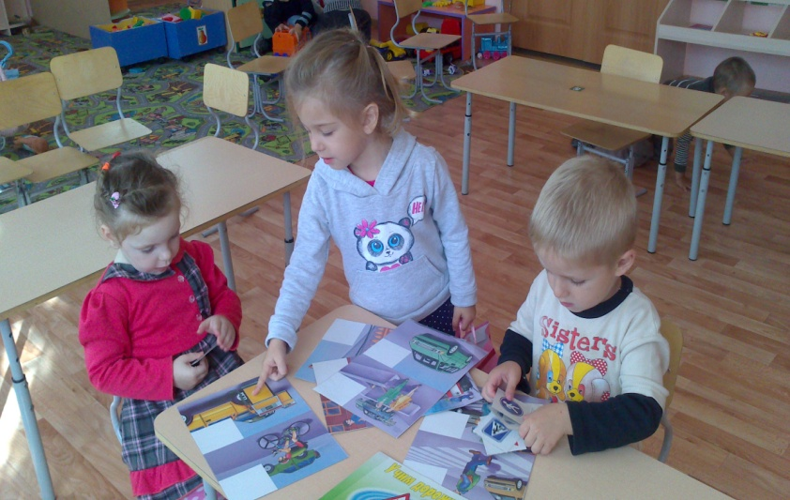
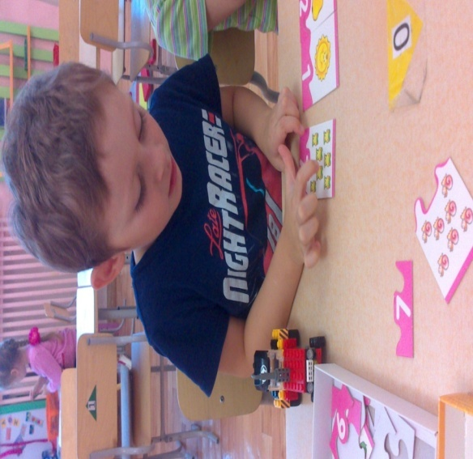
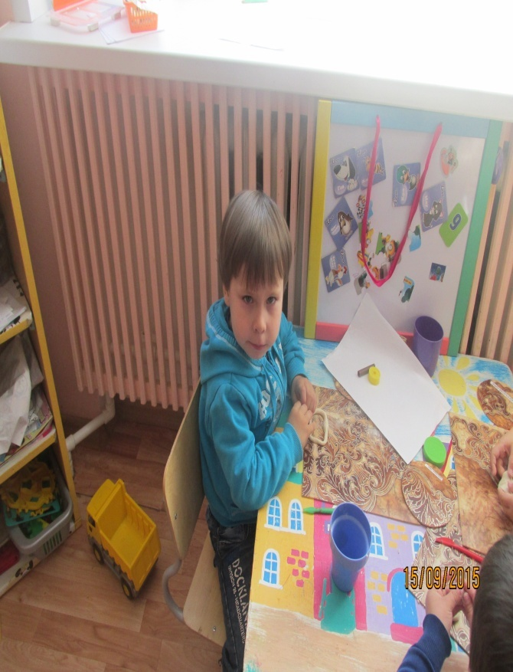
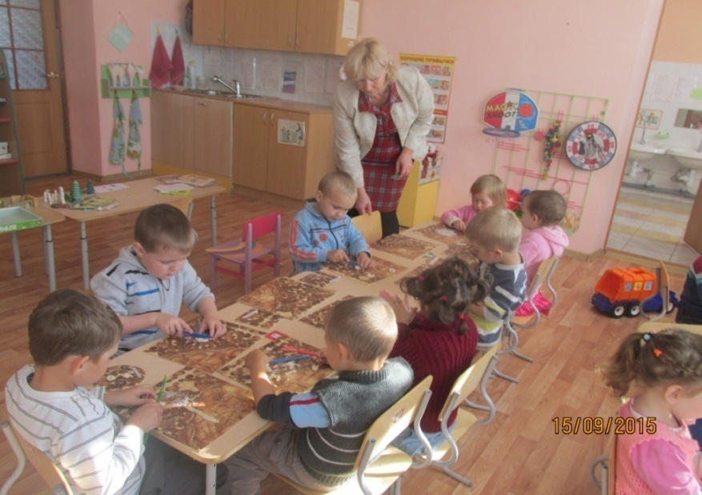
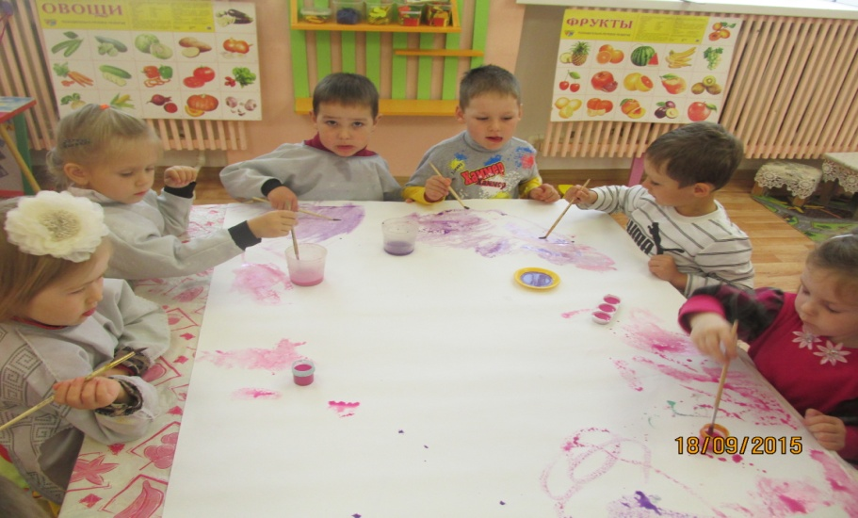
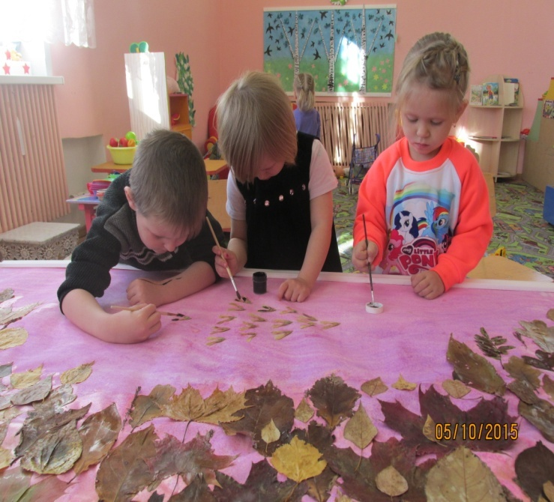
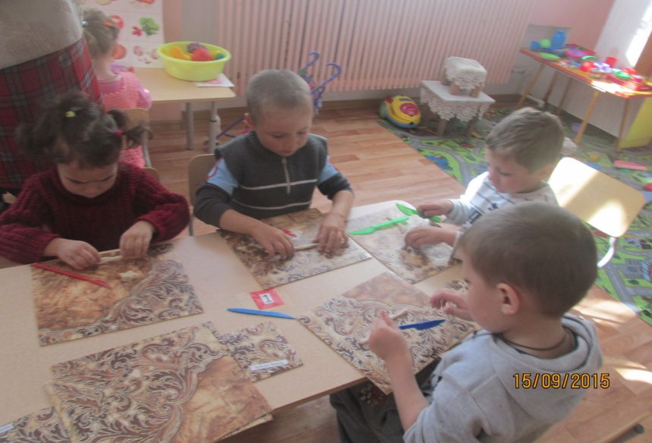
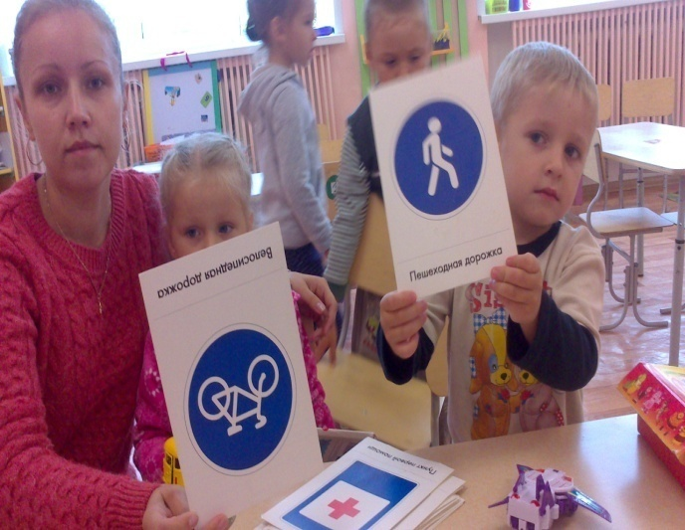

Slide 10
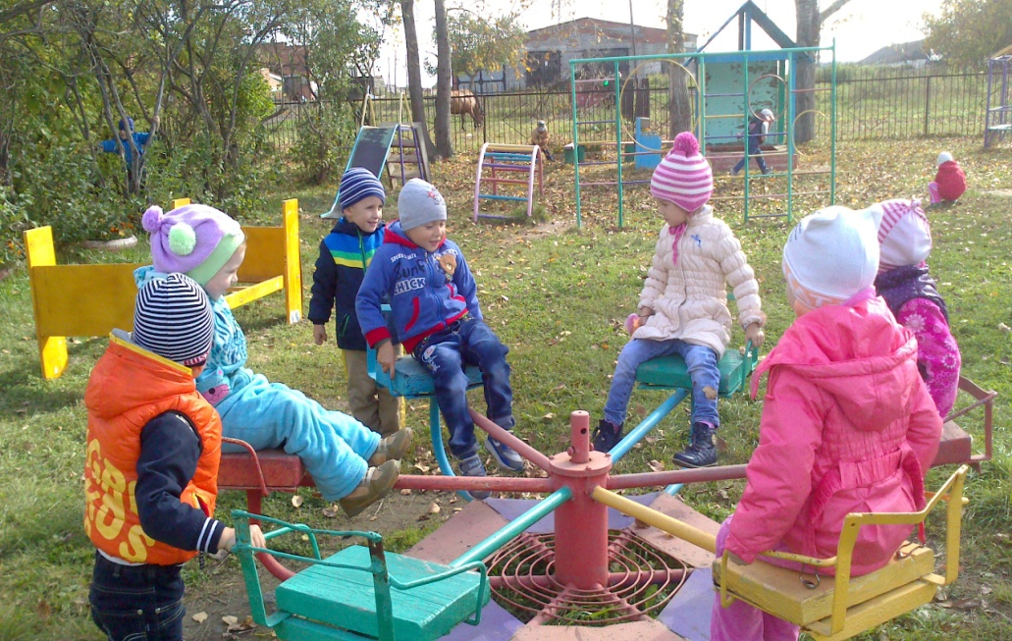
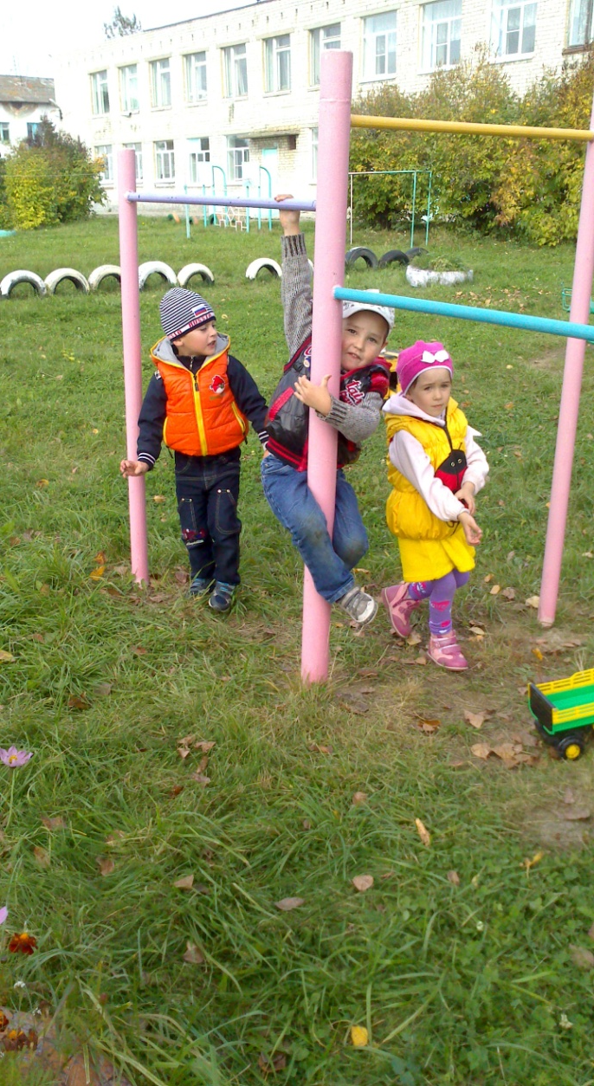
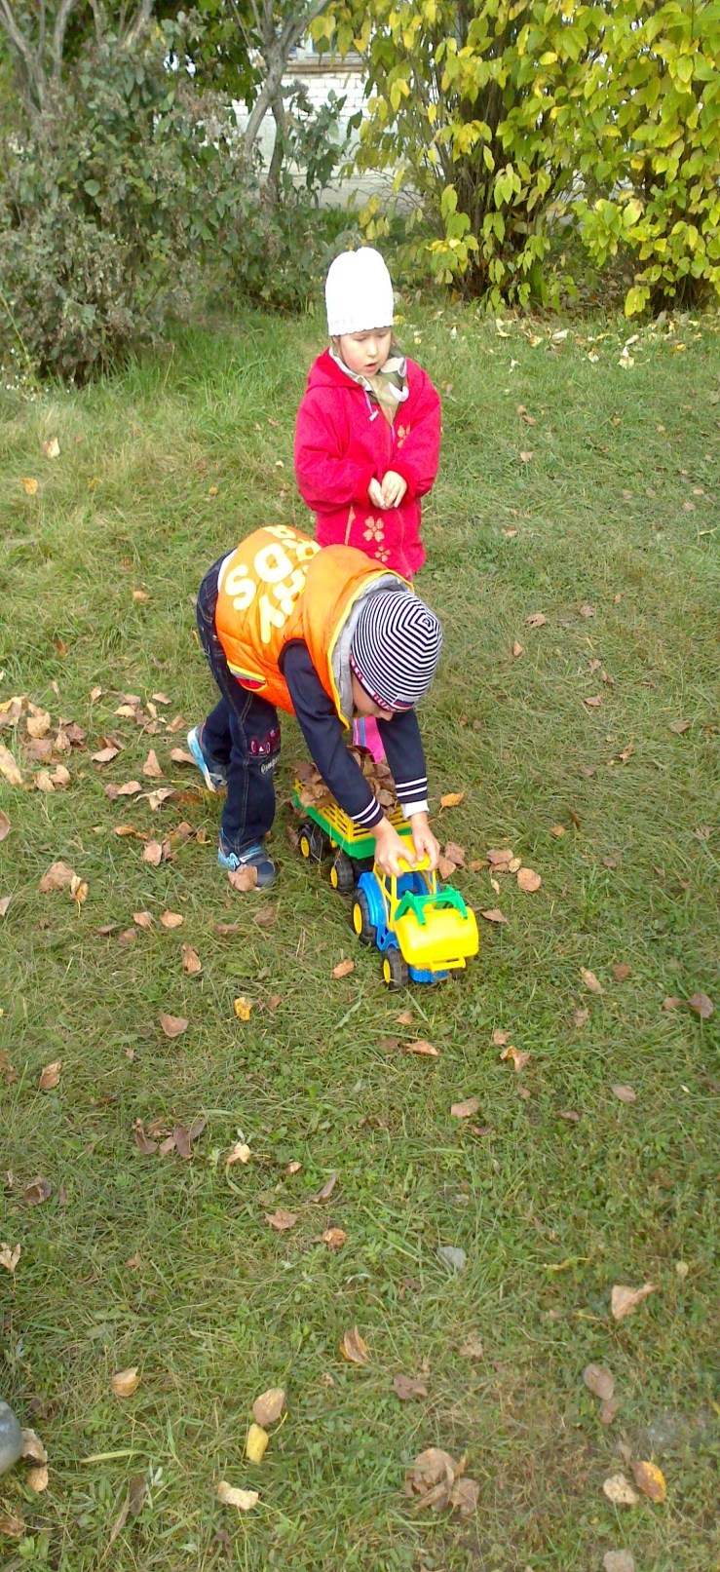
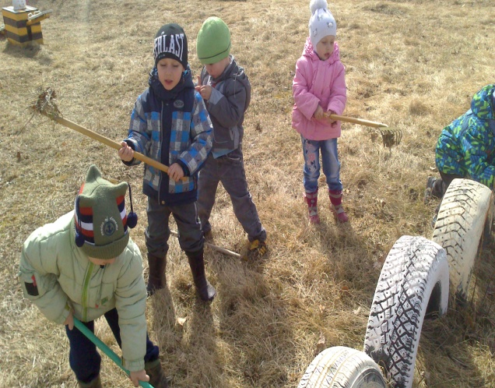
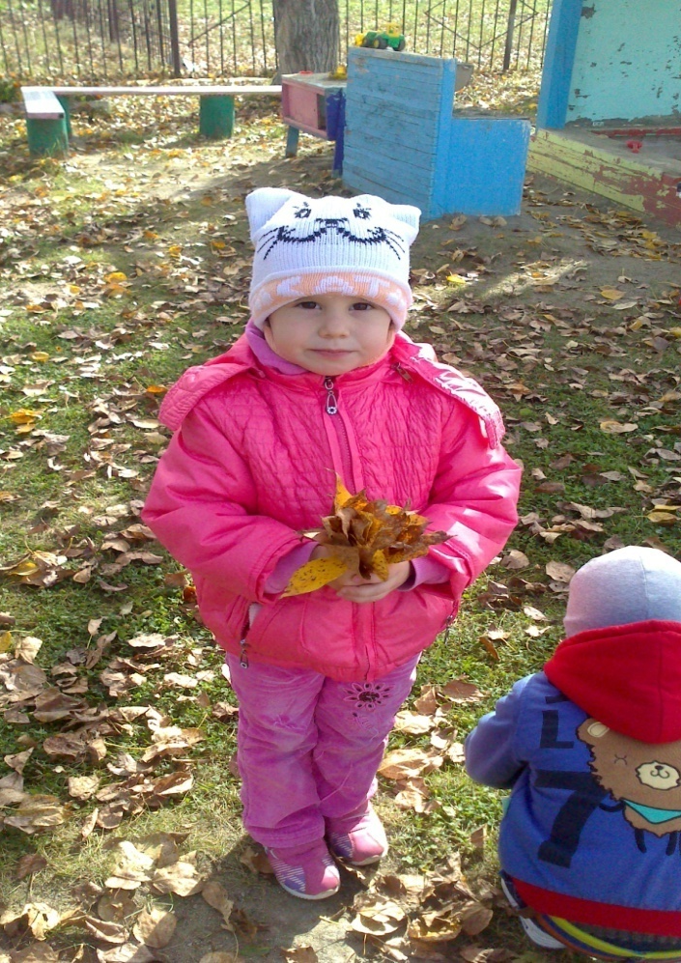
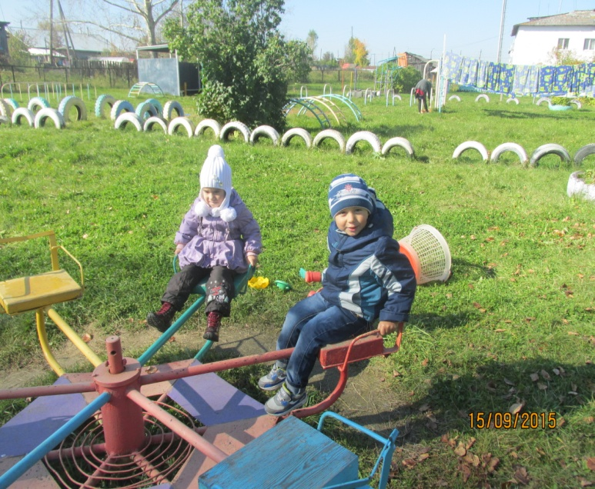
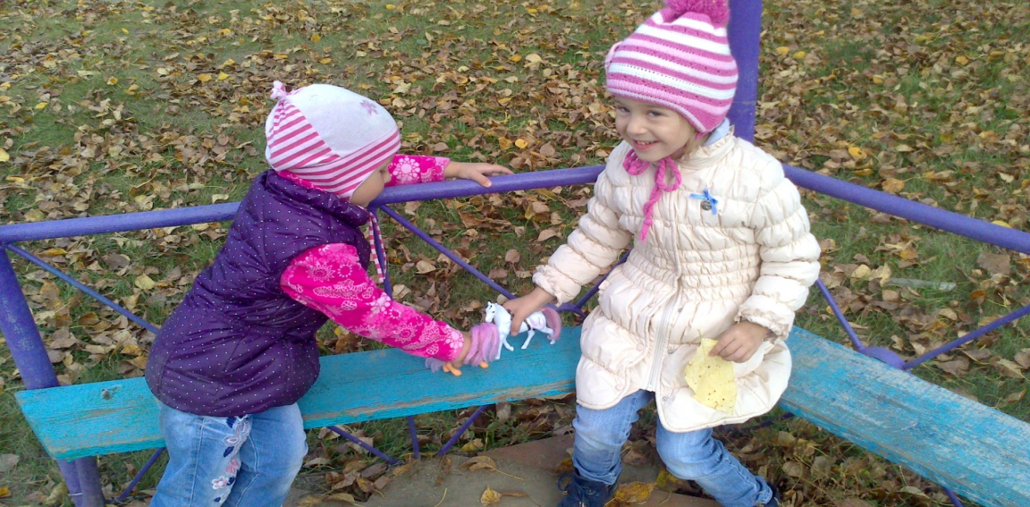

Slide 11
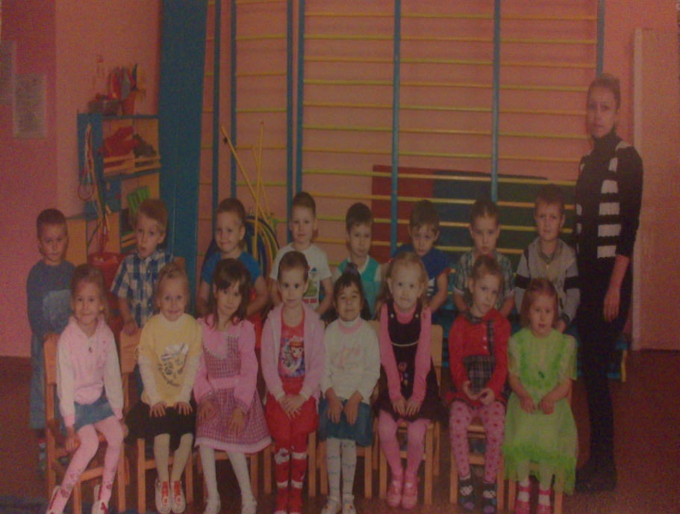
Спасибо за внимание!

